Slide 1
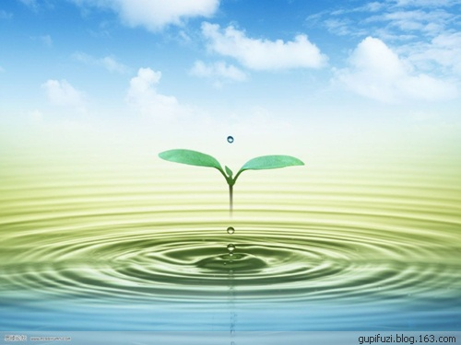
~我們在喝生命的水~
我們在喝生命的水，活水湧出如同江河！
喝了這水，主曾明說，就永遠永遠不再渴！
〈副歌〉
難道永遠不再渴？是！永遠不再渴！
難道永遠不再渴？是！永遠不再渴！
喝了這水，主曾明說，就永遠永遠不再渴。

Slide 2
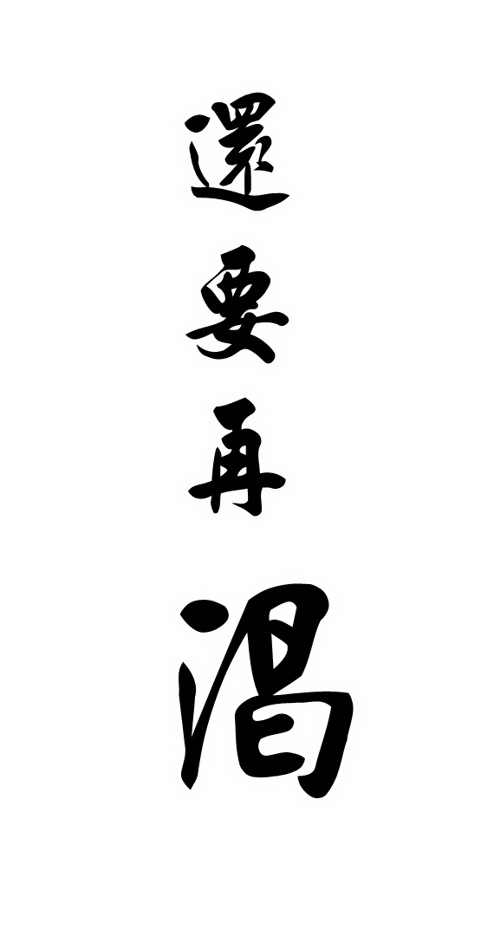
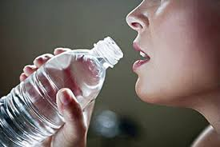
Notes:
親愛的朋友們，歡迎你們來到今天的聚集，今天主題很有意思！叫作「還要再渴！」

Slide 3


你...
曾否體會過甚麼是滿足的感覺?
Notes:
開頭，想先請問各位朋友一個問題，你，曾否體會過甚麼是「滿足」的感覺？
仔細的想一想，在我們的生活中，有甚麼東西會使我們得到滿足？
當我們不滿足時，我們內心的感覺就是，「渴」。

Slide 4
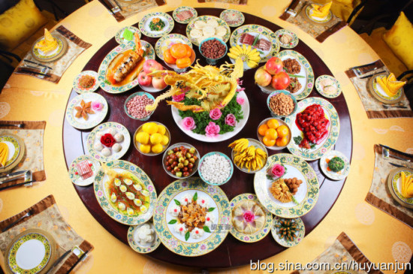

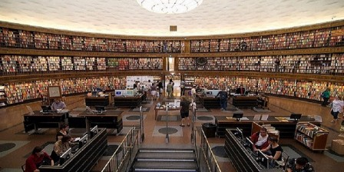


飽嚐了一頓豐盛的大餐…
欣賞了一部部精彩的電影…
閱讀了一本本的好書…
賺得了人生中一筆的財富…
得到了別人的肯定與表楊…
Notes:
在我們的經驗裏，
飽嚐了一頓豐盛的大餐…
欣賞了一部部精彩的電影…
閱讀了一本本的好書…
賺得了人生中一筆的財富…
或是得到別人的肯定和表楊…
這些，可能都是我們所領會或經歷過的滿足

Slide 5
然而...
這些所帶來的，
是真正的滿足嗎?
Notes:
然而，這些所帶來的，是真正的滿足嗎？

Slide 6
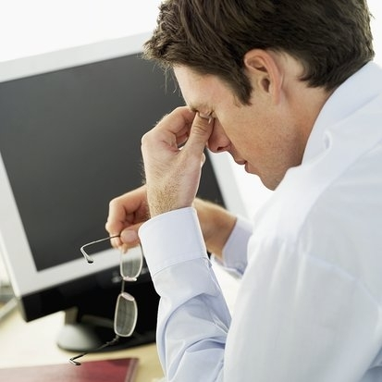
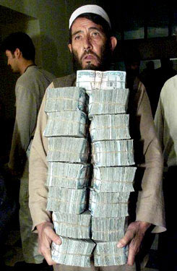


許多時候，
好像
得到了些甚麼
卻又好像若有所缺，
不得滿足
這是為什麼？
Notes:
許多時候，好像得到了些甚麼，卻又好像若有所缺，不得滿足
這是為什麼呢？

Slide 7

因為人總是乾渴的！
人不斷地尋求外面的事物，
就是為了要使內心的渴望能得到滿足…
Notes:
因為人總是乾渴的！
人不斷地尋求外面的事物，就是為了要使內心的渴望能得到滿足…

Slide 8
然而，人無論追求什麼，金錢、學問…
以下是眾人所公認的，就是…
金錢，沒有辦法叫人滿足，
學問，沒有辦法叫人滿足，
享樂，沒有辦法叫人滿足，
成就，也沒有辦法叫人滿足。
人始終都是乾渴的，
且不得滿足。
Notes:
然而，人無論追求什麼，金錢、學問…
以下是眾人所公認的，就是…
金錢，沒有辦法叫人滿足
學問，沒有辦法叫人滿足
享樂，沒有辦法叫人滿足
成就，也沒有辦法叫人滿足
人始終都是乾渴的，且不得滿足。

Slide 9
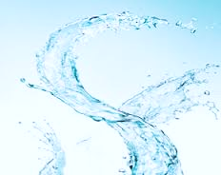
金錢 + 學問 +
享樂 ＋ 成就 ＋ …
= 解渴
凡喝這水的，還要再渴
Notes:
金錢、學問、享樂、成就可以解決人的乾渴，但是請聽主耶穌說：
「凡喝這水的，還要再渴。」（約4:13。）
這真是至理名言，我們無論追求甚麼，當我們追求到時，真是滿足！但那個滿足不過是一時的，接下來就是更深的乾渴！怎麼辦呢？為什麼會這樣？是否有一種活水，叫人喝了就永遠不渴？

Slide 10

人若喝我所賜的水，就永遠不渴！
主耶穌會說這話，是因為…
人受造是作為盛裝神的器皿
體----->盛裝食物
魂------->盛裝情感
靈--------->盛裝神
唯有當人的靈，盛裝了神，
才能彀得到真正的滿足
Notes:
主耶穌會說這話，是因為…
神原初創造人，是要人能成為盛裝神的器皿。
神所造的人有三部分：
最外面的稱作體，可以盛裝食物、飲料等
中間的稱作魂，可以盛裝情感、愛情等
最裏面得稱作靈，可以盛裝神
唯有當人的靈，盛裝了神，才能彀得到真正的滿足。
請聽主說，「人若喝我所賜的水，就永遠不渴！」（約3:14）

Slide 11
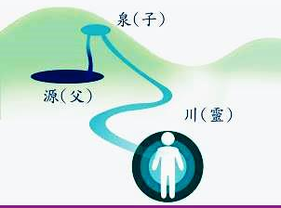
為人生活
成為肉體
釘死十架
復活
成為泉源
我所賜的水，要在他裏面成為泉源，直湧入永遠的生命 約3:14
Notes:
為了成為人的內容，作人的滿足，神親自經過一個很特別的過程。
首先，神這活水的源頭，成為肉體，經過地上的為人生活
接著，祂為拯救罪人，被釘死在十字架上，
然後被埋葬起來，三日後復活，成為泉源。
如今，基督這泉源湧流出生命的活水，就是賜生命的靈，將祂自己作為生命分賜到我們裏面。
至終，主就成為那湧流生命的神，不僅解了我們裏面長久以來的乾渴，
更是使我們的人生，得到了真正的滿足！
如同聖經中的一處經節所說，「我所賜的水，要在他裏面成為泉源，直湧入永遠的生命。」（約3:14。）

Slide 12
得到活水的路─向主禱告，開口接受
你若口裏認耶穌為主，心裏信神叫祂從死人中復活，就必得救 羅10:9
因為『凡呼求主名的，就必得救。』羅10:3
哦！主耶穌~~~!
哦！主耶穌~~~!
哦！主耶穌~~~!
Notes:
親愛的朋友們，今天，得著這活水的路其實非常地簡單。
就是，向主禱告，開口接受
我們可以一同的來念一下這處經節：「你若口裏認耶穌為主，心裏信神叫祂從死人中復活，就必得救。」
第二處經節我們也一起讀：「因為“凡呼求主名的，就必得救。”」
沒有錯，這條路就是「口裏認耶穌為主」，也就是來「呼求主的名」，
只要你簡單的呼求四個字，「哦！主耶穌！」，你就必得救，你也就必得著這個能滿足你的活水。
現在，朋友們，我們大家一同的站起來呼求看看，
我們先將我們的眼睛閉上，然後，從我們內心的最深處，一同的來呼喊三次主的名。
開始！「哦！主耶穌~~！哦！主耶穌~~！哦！主耶穌~~！」
朋友們，恭喜你！你們得救了！因為聖經說「凡呼求主名的，就必得救。」
然而，這只是第一個步驟，我們還需要下一個步驟，才算是完全的得救。

Slide 13
馬16:16
信而受浸的必然得救
Notes:
我們一同的來念一下這處經節：「信而受浸的必然得救」
沒有錯，「信」，而且「受浸」的，必然得救。
今天，你不僅「相信」這位神要作你永遠的生命，並且也呼求了祂的名，接受祂進來。
現在，藉著「受浸」，你就彀能有一個神聖的遷移，
不僅脫離以前那種虛空、不滿足的生活，
更讓這位神，能夠永遠的住在你的裏面，作你永遠的幫助。
我們一樣，再把眼睛閉上，我們一同地向這位主有禱告，我禱告一句，你們跟著我禱告一句：「…」。
恭喜各位，這位神已經聽了你們的禱告，並且你們今天就可以簡單的受浸，接受這位主作你們的生命。

Slide 14
~我們在喝生命的水~
我們在喝生命的水，活水湧出如同江河！
喝了這水，主曾明說，就永遠永遠不再渴！
〈副歌〉
難道永遠不再渴？是！永遠不再渴！
難道永遠不再渴？是！永遠不再渴！
喝了這水，主曾明說，就永遠永遠不再渴。
Notes:
我們再一同地，把這首詩歌唱過，
同時，願意受浸的同學們，也開始移動你的腳步，我們往受浸池的方向移動。

